Slide 1


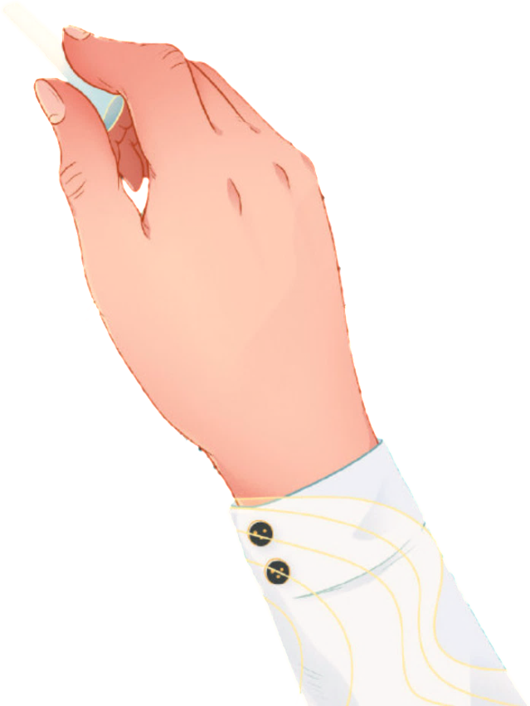
Bài 3

Slide 2



Slide 3

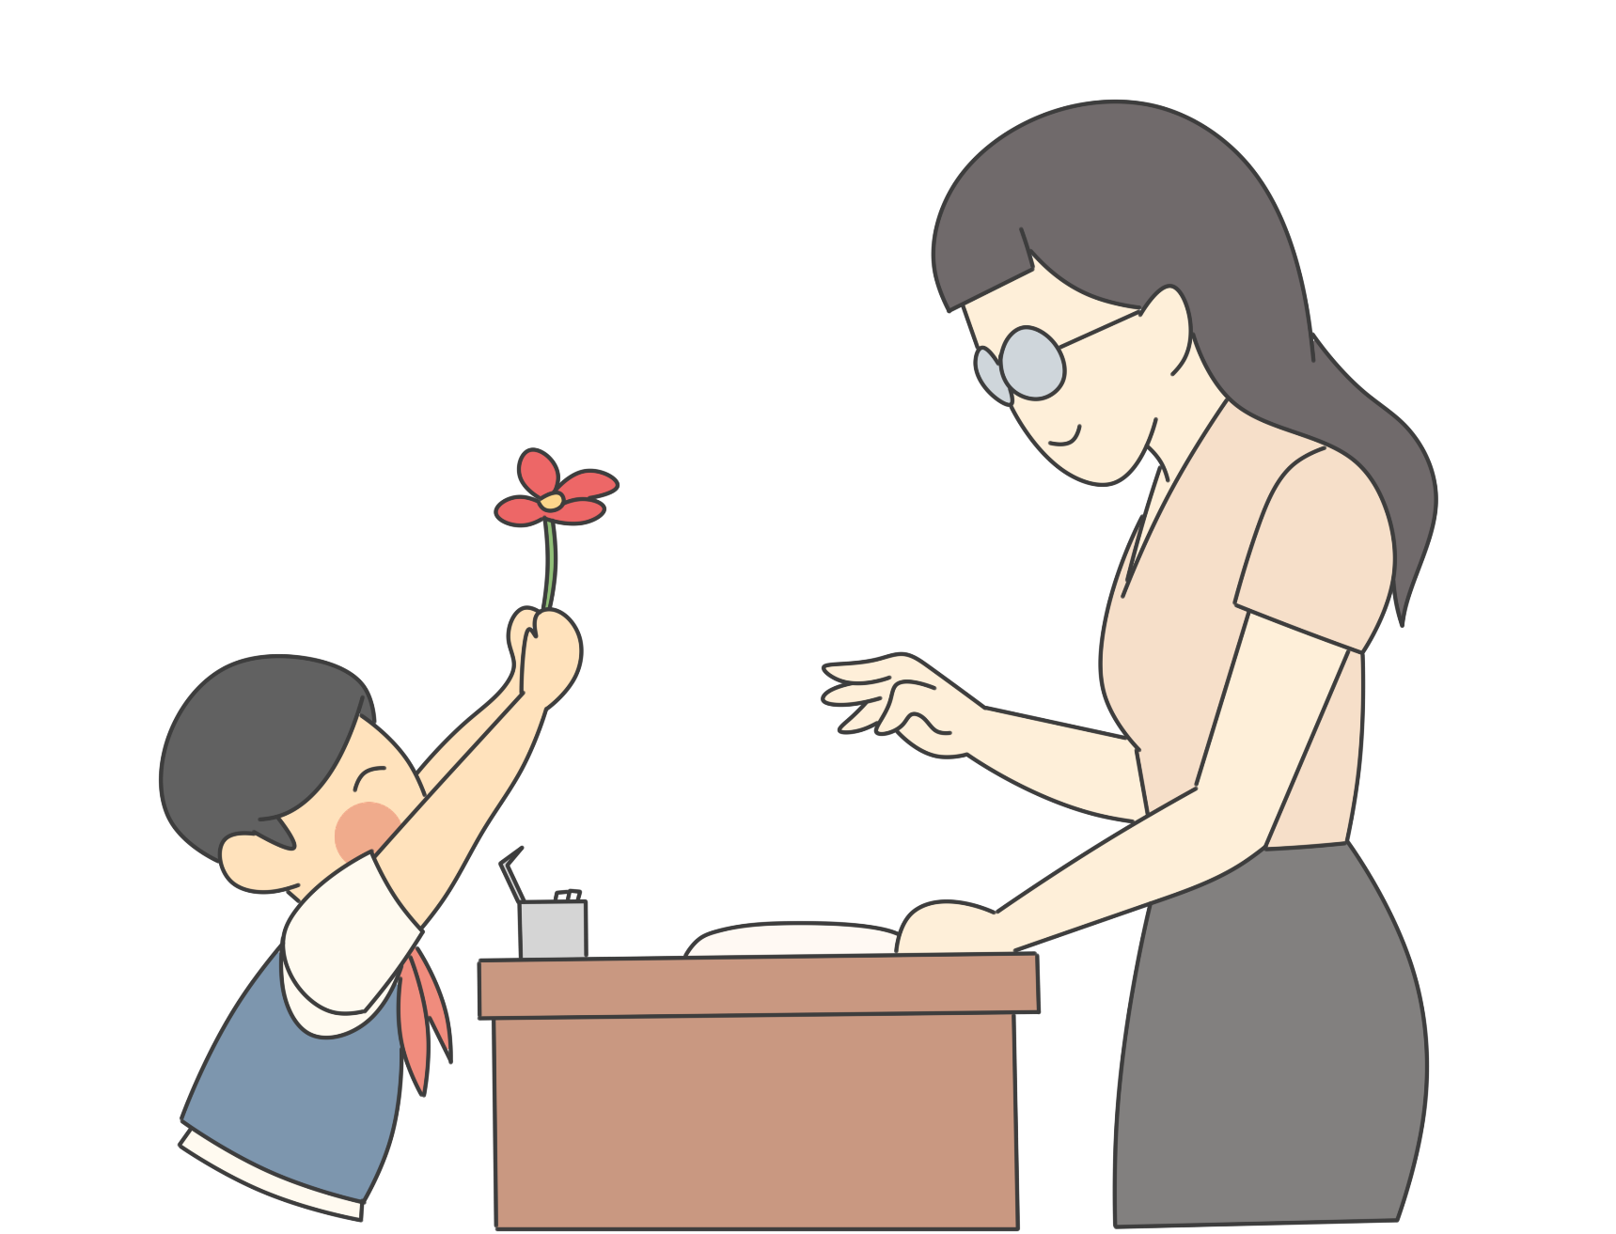
HĐ1. Tìm hiểu những việc thầy giáo, cô giáo đã làm cho em

Slide 4
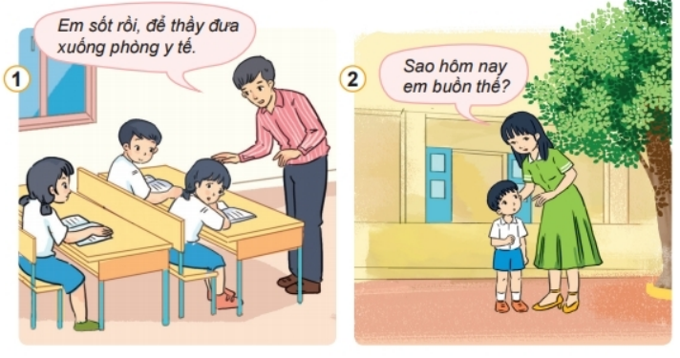
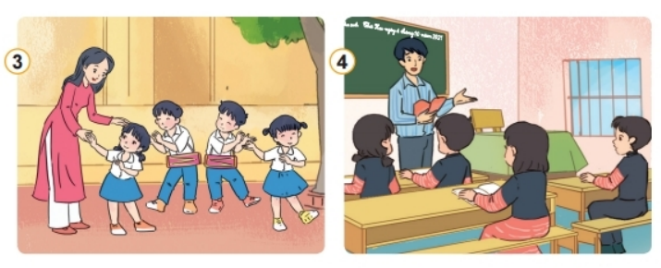
Em hãy nêu những việc làm của thầy giáo, cô giáo trong các bức tranh trên

Slide 5


Thảo luận nhóm đôi với bạn bên cạnh để tìm hiểu nội dung tranh
Nêu những việc làm của thầy giáo, cô giáo trong các bức tranh trên.
Những việc làm của thầy giáo, cô giáo đem lại điều gì cho em?

Slide 6

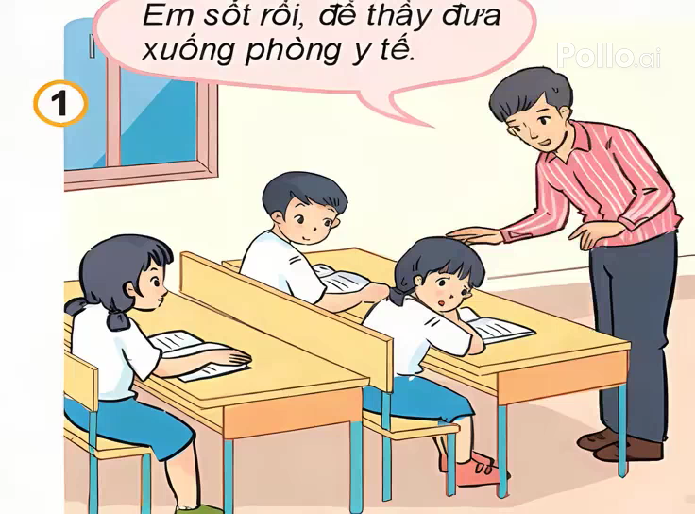
Thầy giáo thấy bạn học sinh bị sốt và nói để thầy đưa em xuống phòng y tế

Slide 7
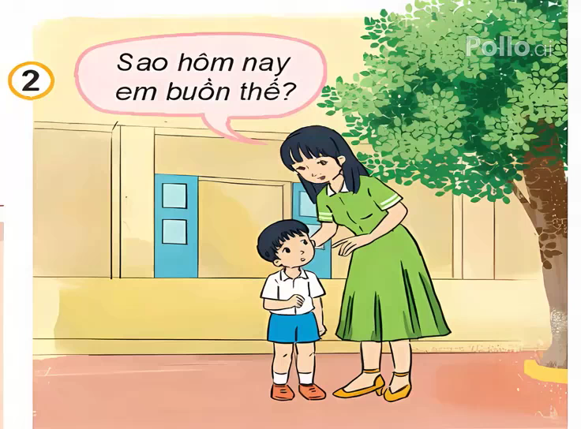
Cô giáo hỏi bạn học sinh sao hôm nay em buồn thế.

Slide 8
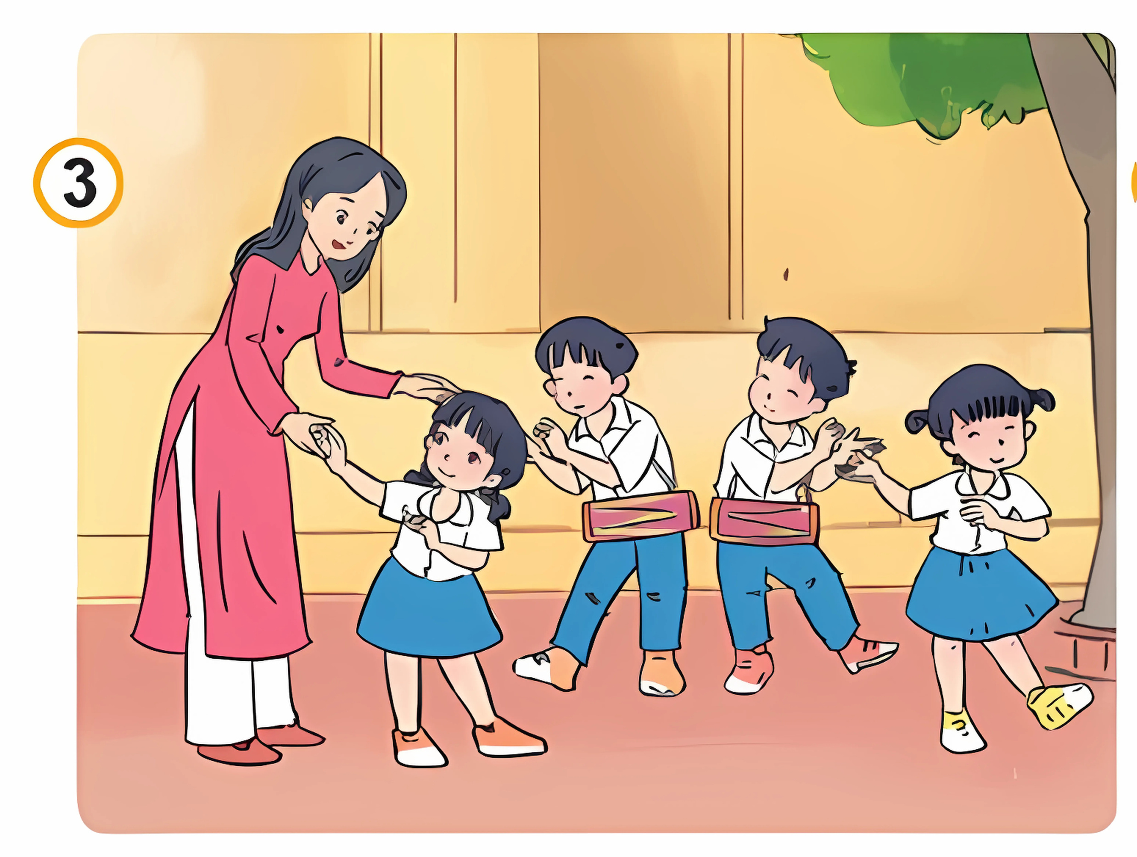
Thầy giáo chăm chú giảng bài cho học sinh
Cô giáo cùng học sinh diễn văn nghệ

Slide 9
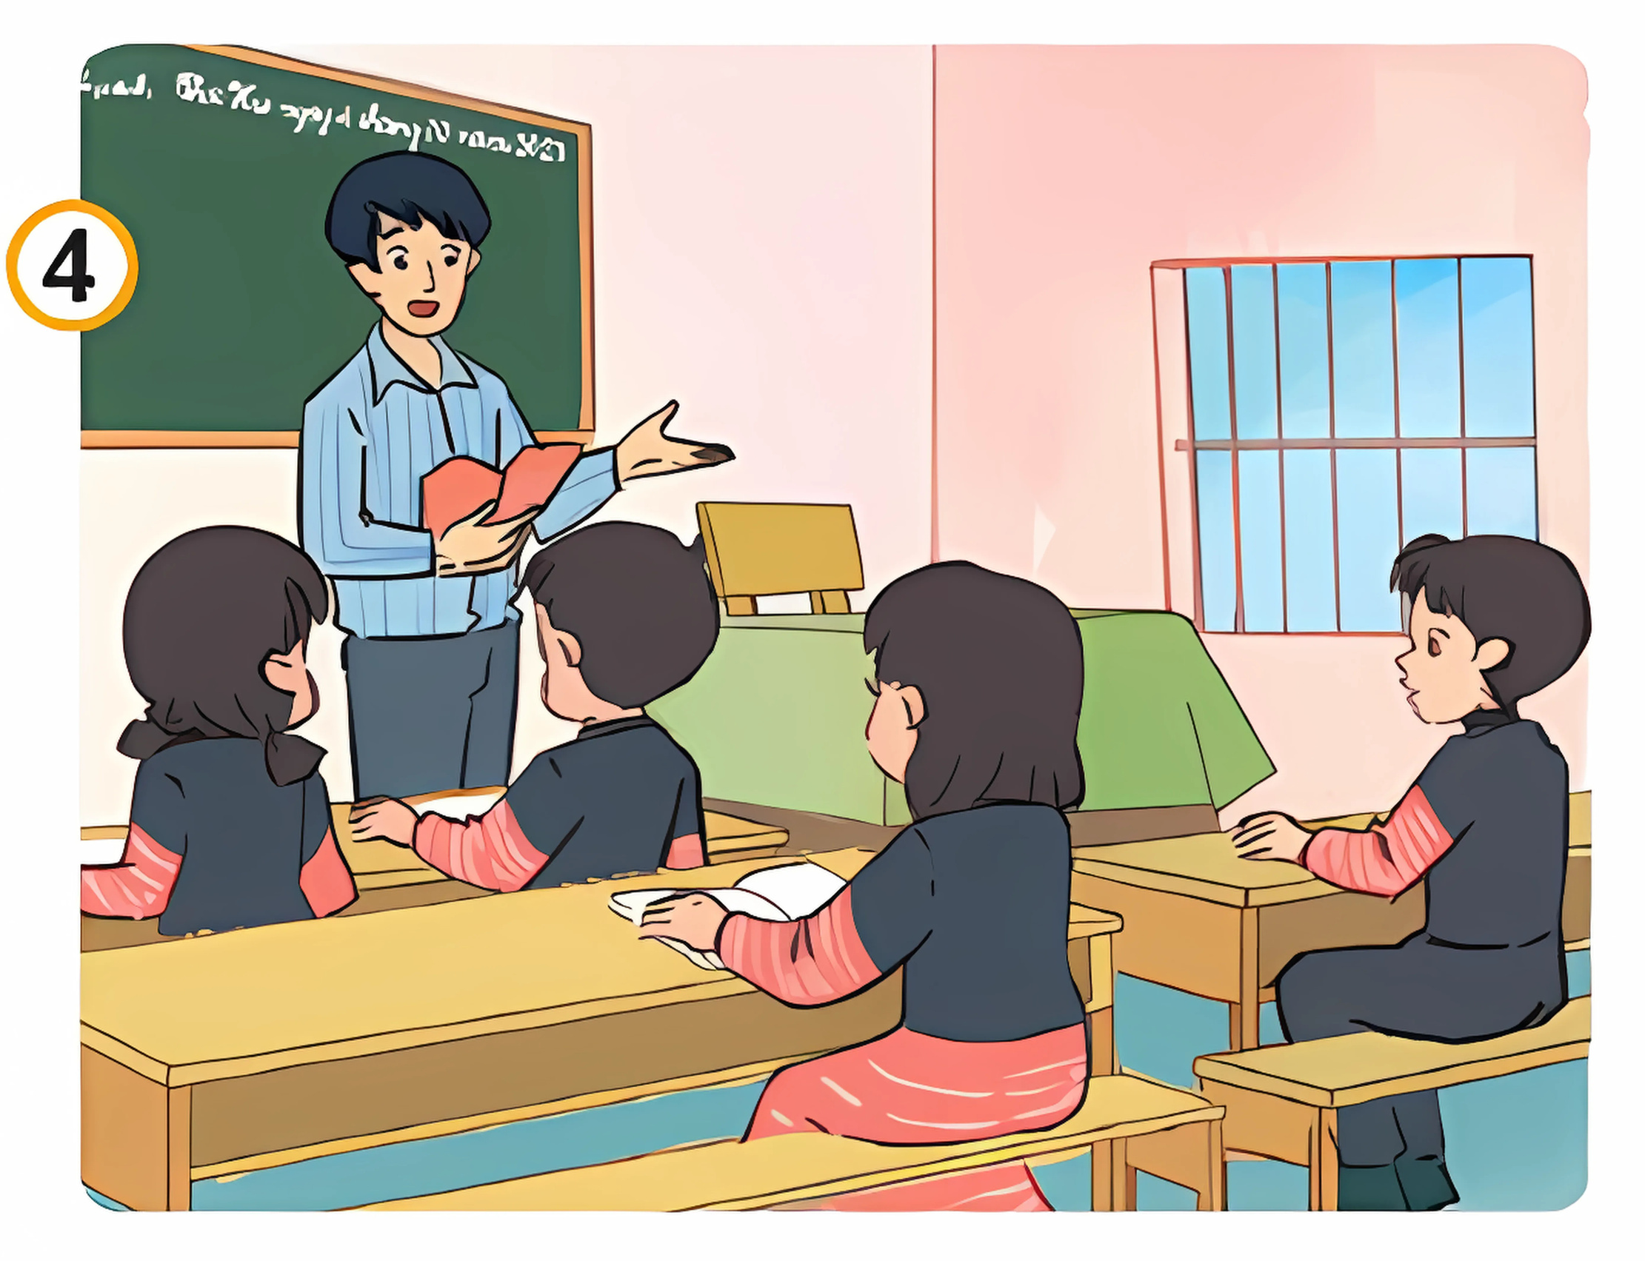
Thầy giáo chăm chú giảng bài cho học sinh

Slide 10


Những việc làm của thầy giáo, cô giáo đem lại điều gì cho em?

Slide 11
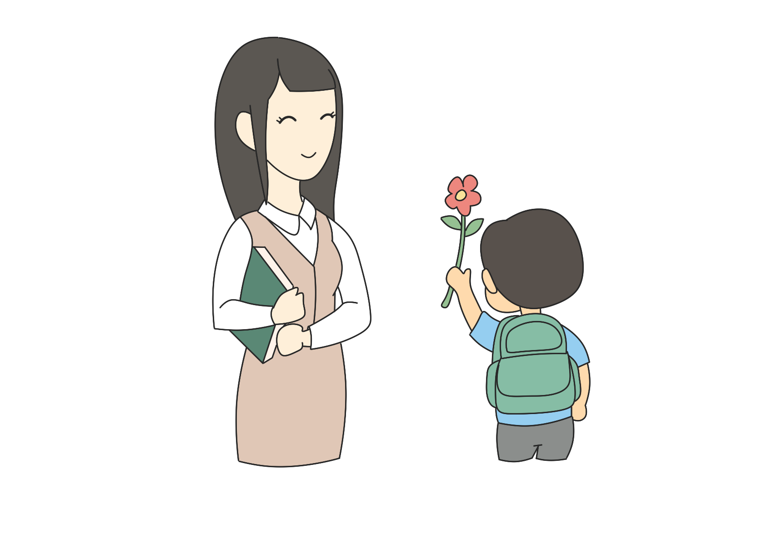
Kết luận
Thầy giáo, cô giáo dạy em biết đọc, biết viết, biết những kiến thức trong cuộc sống; thăm hỏi, động viên em.

Slide 12
HĐ2: Tìm hiểu những việc em cần làm để thể hiện sự kính trọng thầy giáo, cô giáo.

Slide 13
Cô giáo cùng HS diễn văn nghệ
Thầy giáo chăm chú giảng bài cho HS

Slide 14
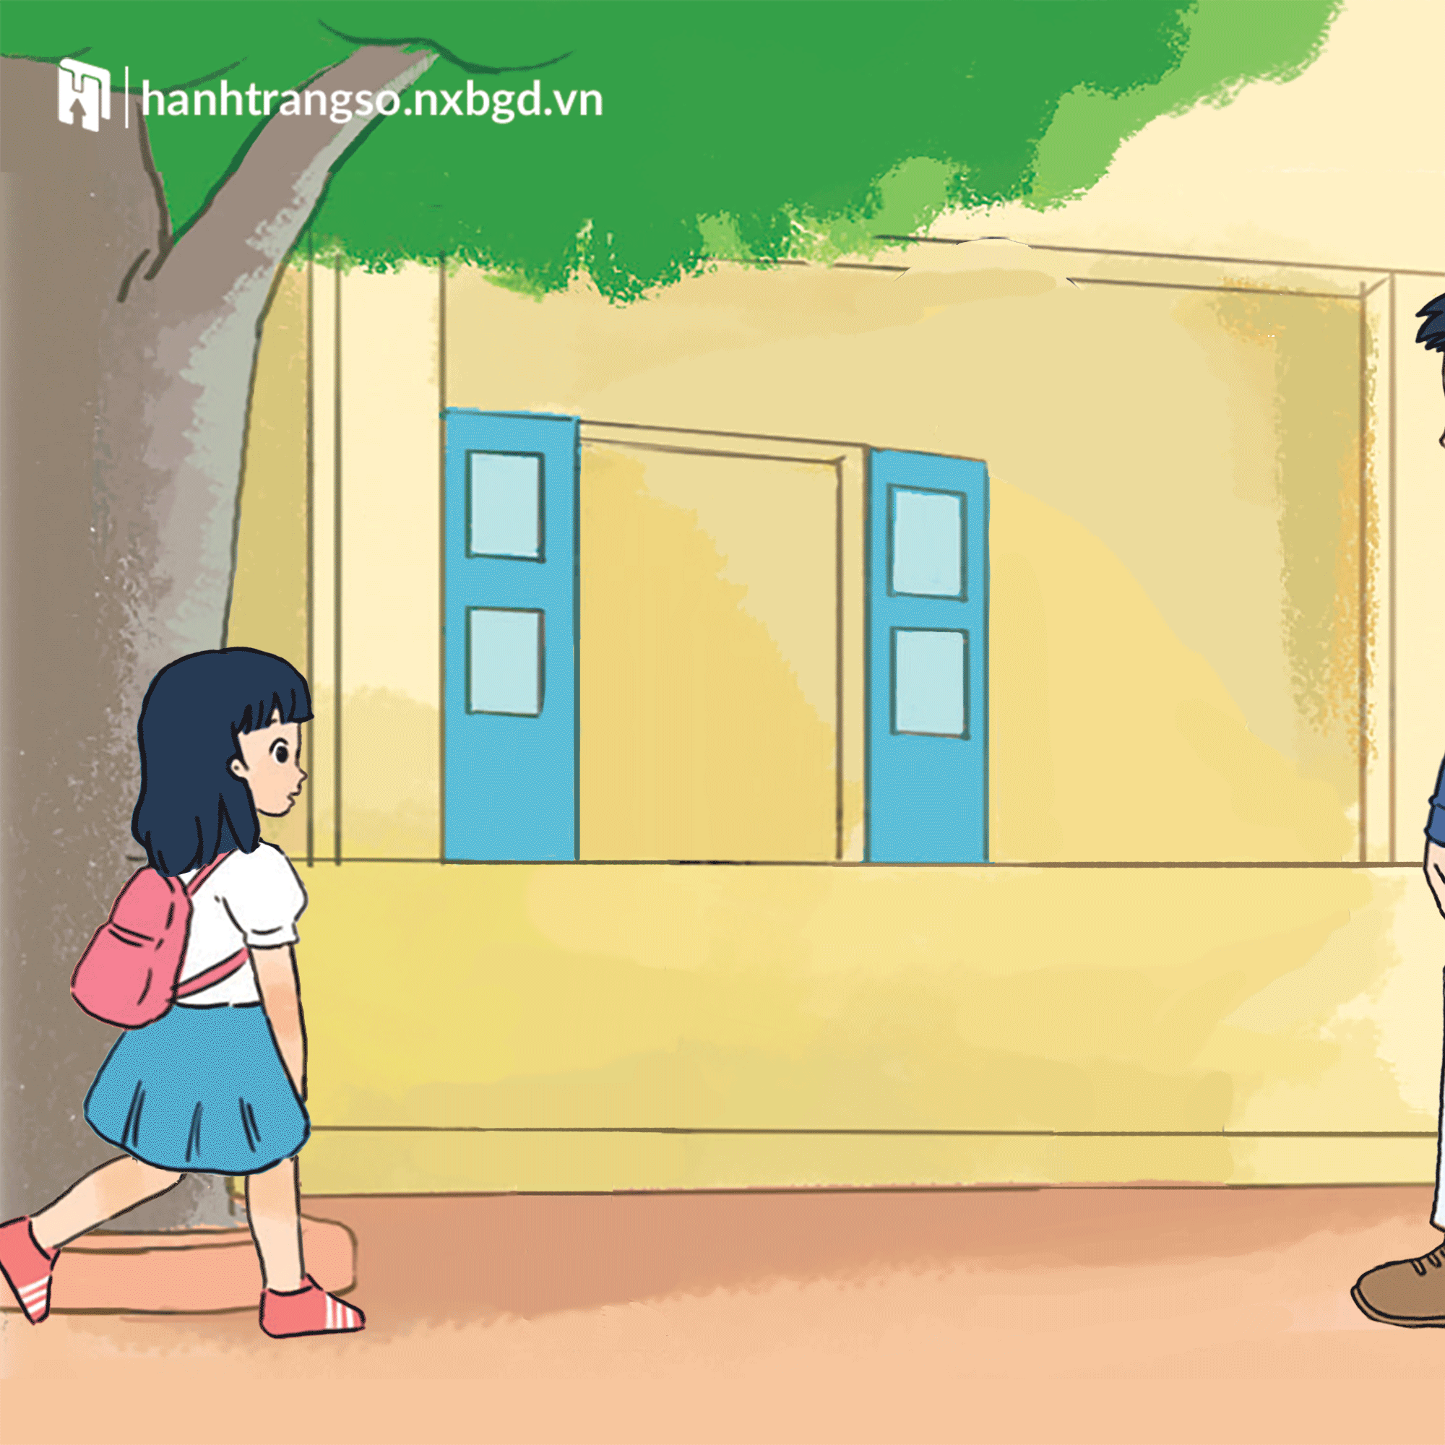
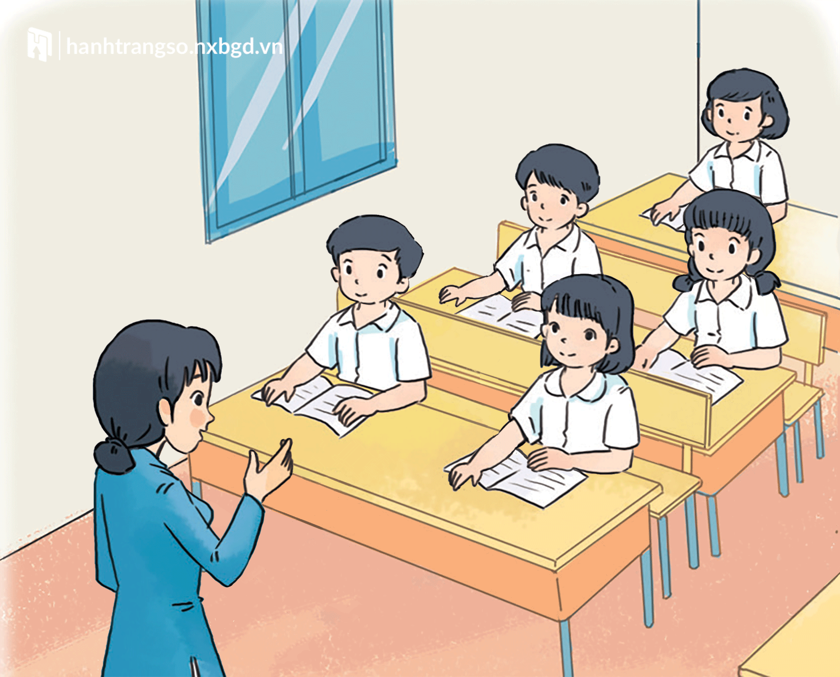
Các bạn trong tranh đang làm gì? Việc làm đó thể hiện điểu gì?
Notes:
Bài giảng thiết kế bởi: Hương Thảo - tranthao121004@gmail.com

Slide 15
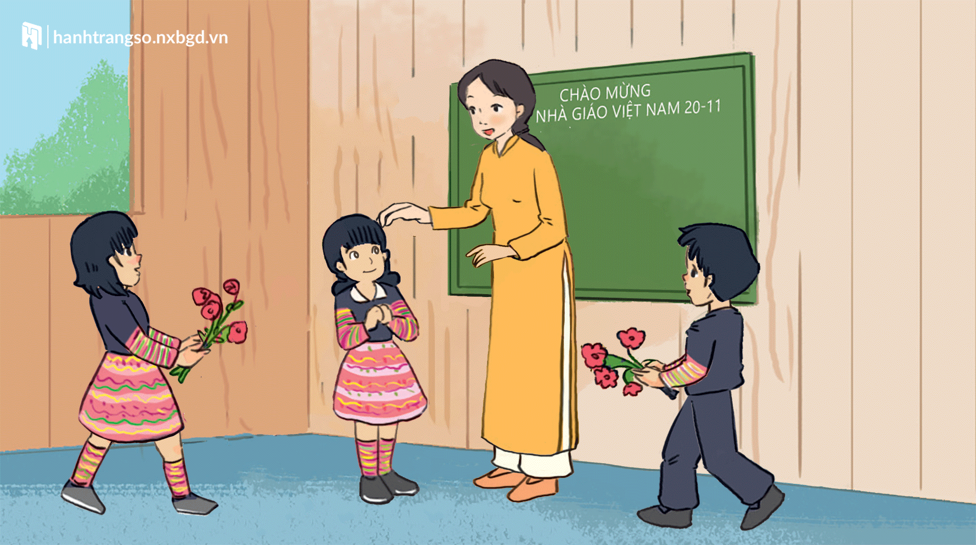

Slide 16
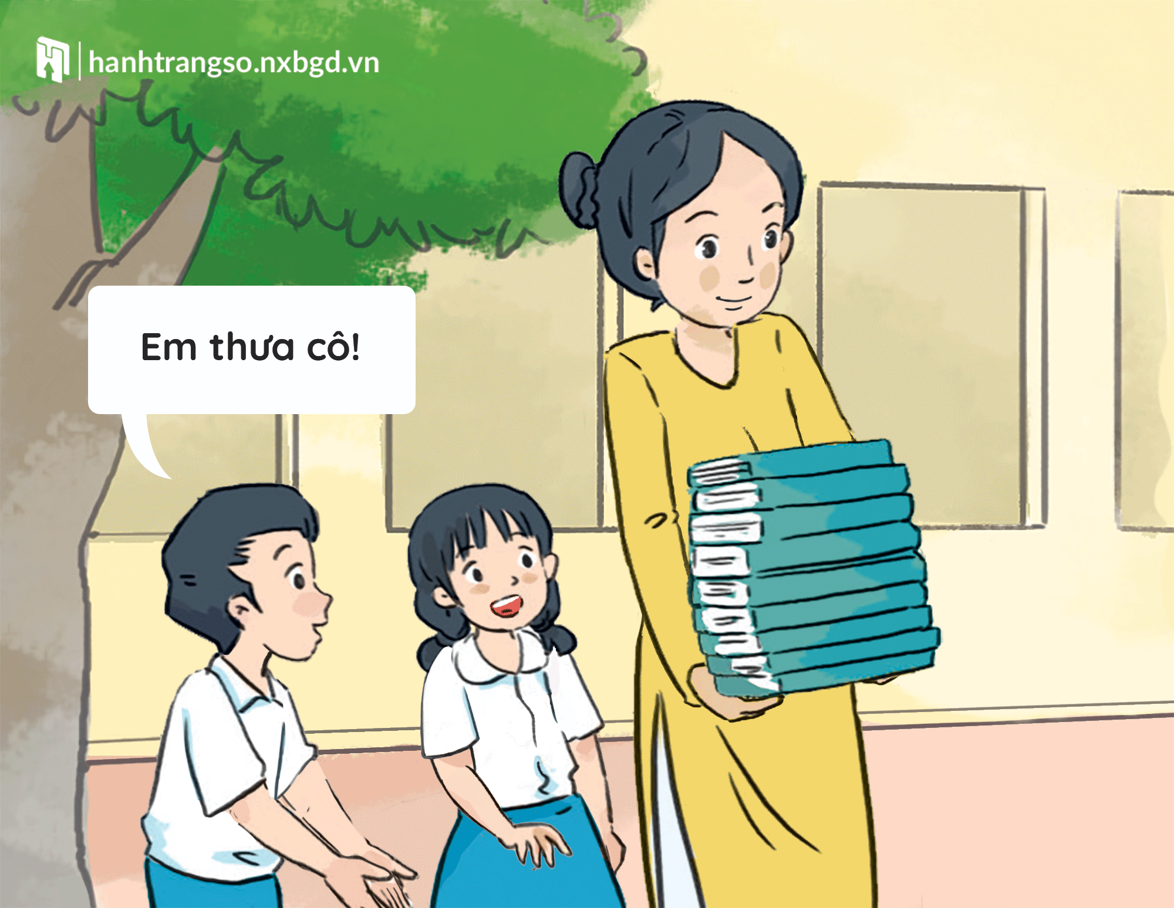
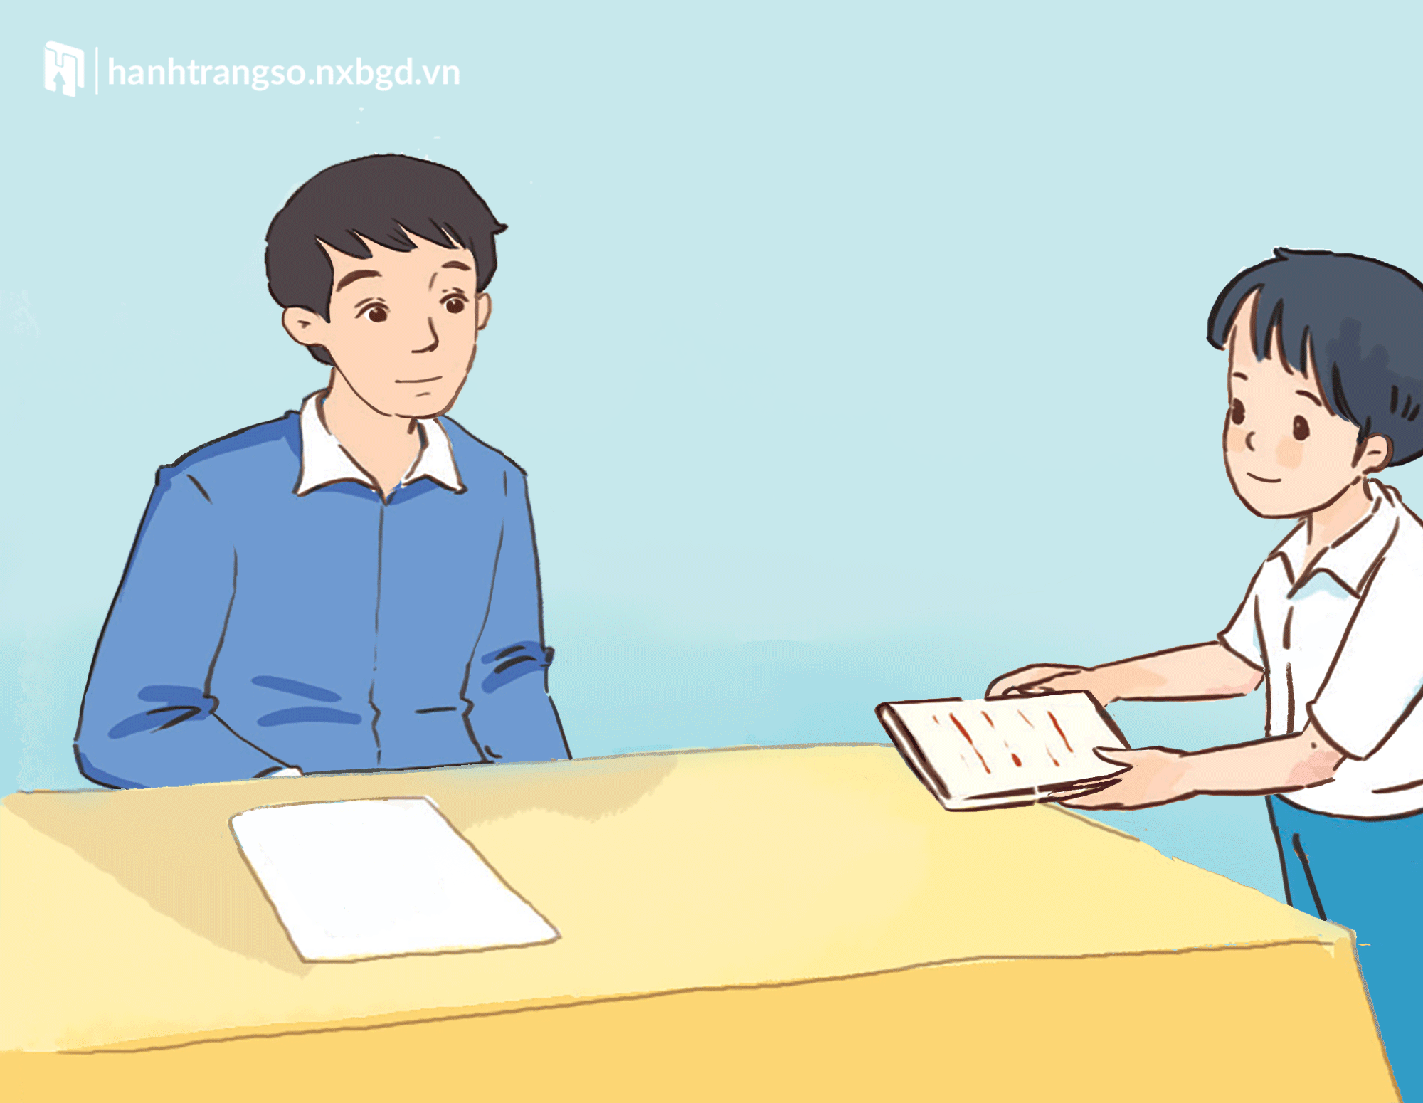

Slide 17


Thảo luận nhóm 4

Slide 18
Lễ phép chào hỏi
thầy giáo
Chú ý lắng nghe, giơ tay phát biểu bài trong giờ học
Notes:
Bài giảng thiết kế bởi: Hương Thảo - tranthao121004@gmail.com

Slide 19
Chúc mừng thầy cô ngày nhà giáo Việt Nam 20/11

Slide 20
Biết nói lời và mong được giúp đỡ cô.
Nói với thầy cô giảng lại bài khi không hiểu

Slide 21
Em cần làm gì để thể hiện sự kính trọng thầy giáo, cô giáo?

Slide 22
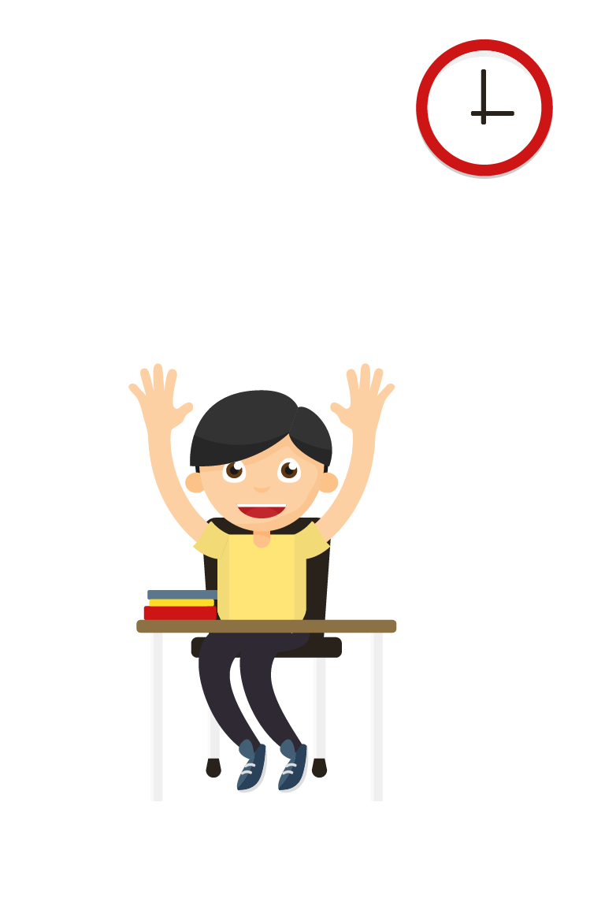
Những việc cần làm để thể hiện sự kính trọng, biết ơn thầy giáo, cô giáo
Chào hỏi thầy, cô giáo.
Chú ý nghe giảng.
Học hành chăm chỉ.
Quan tâm, thăm hỏi, giúp đỡ thầy, cô giáo.
Lễ phép với thầy, cô giáo.

Slide 23
Những việc làm không thể hiện sự kính trọng, biết ơn thầy giáo, cô giáo
Khi gặp thầy, cô không chào hỏi, nói trống không; cãi lời thầy, cô
Nói chuyện trong giờ học.
Không học bài, làm bài tập.
Không vâng lời thầy, cô.

Slide 24


Slide 25



